Slide 1
Bestärkendes Lernen

Slide 2
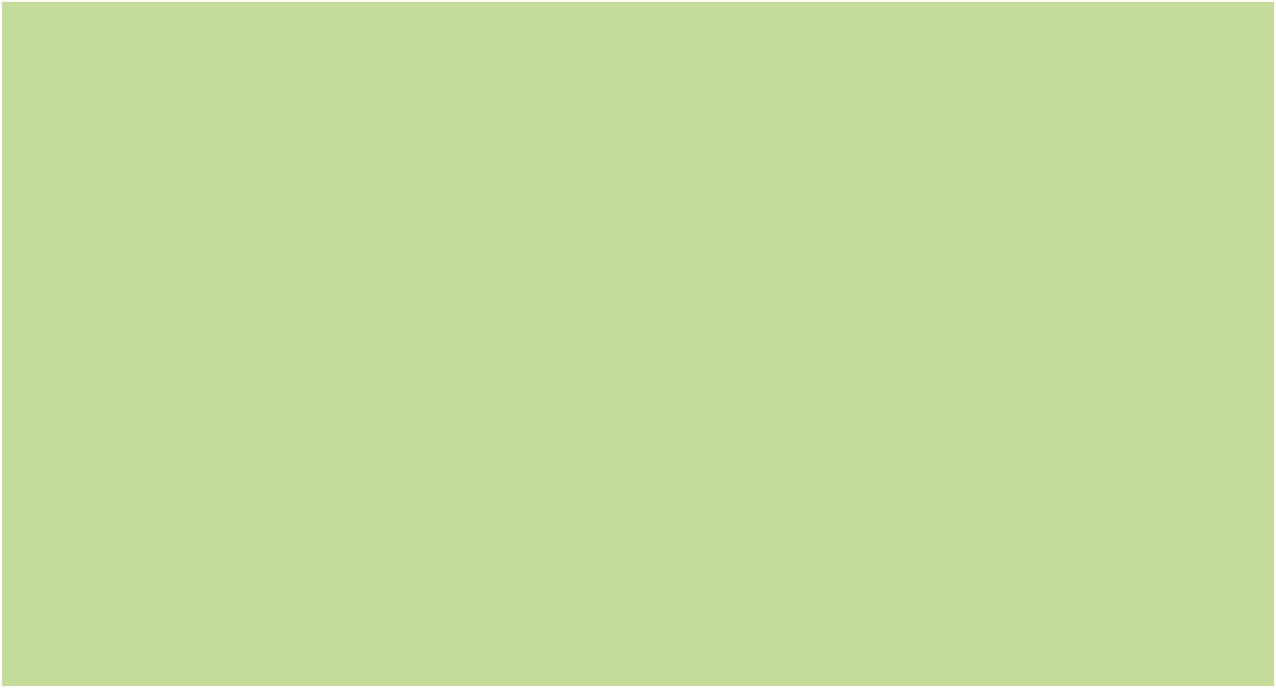
Agent

Slide 3

Agent
Augen
(Input)

Slide 4

Agent
Augen
(Input)
Flügel
(Output)

Slide 5
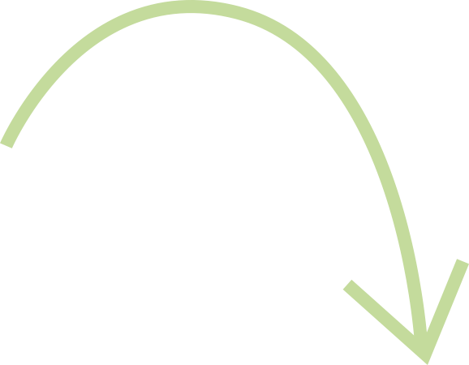
Agent
Augen
(Input)
Strategie
(Neuronales Netz)
Flügel
(Output)

Slide 6
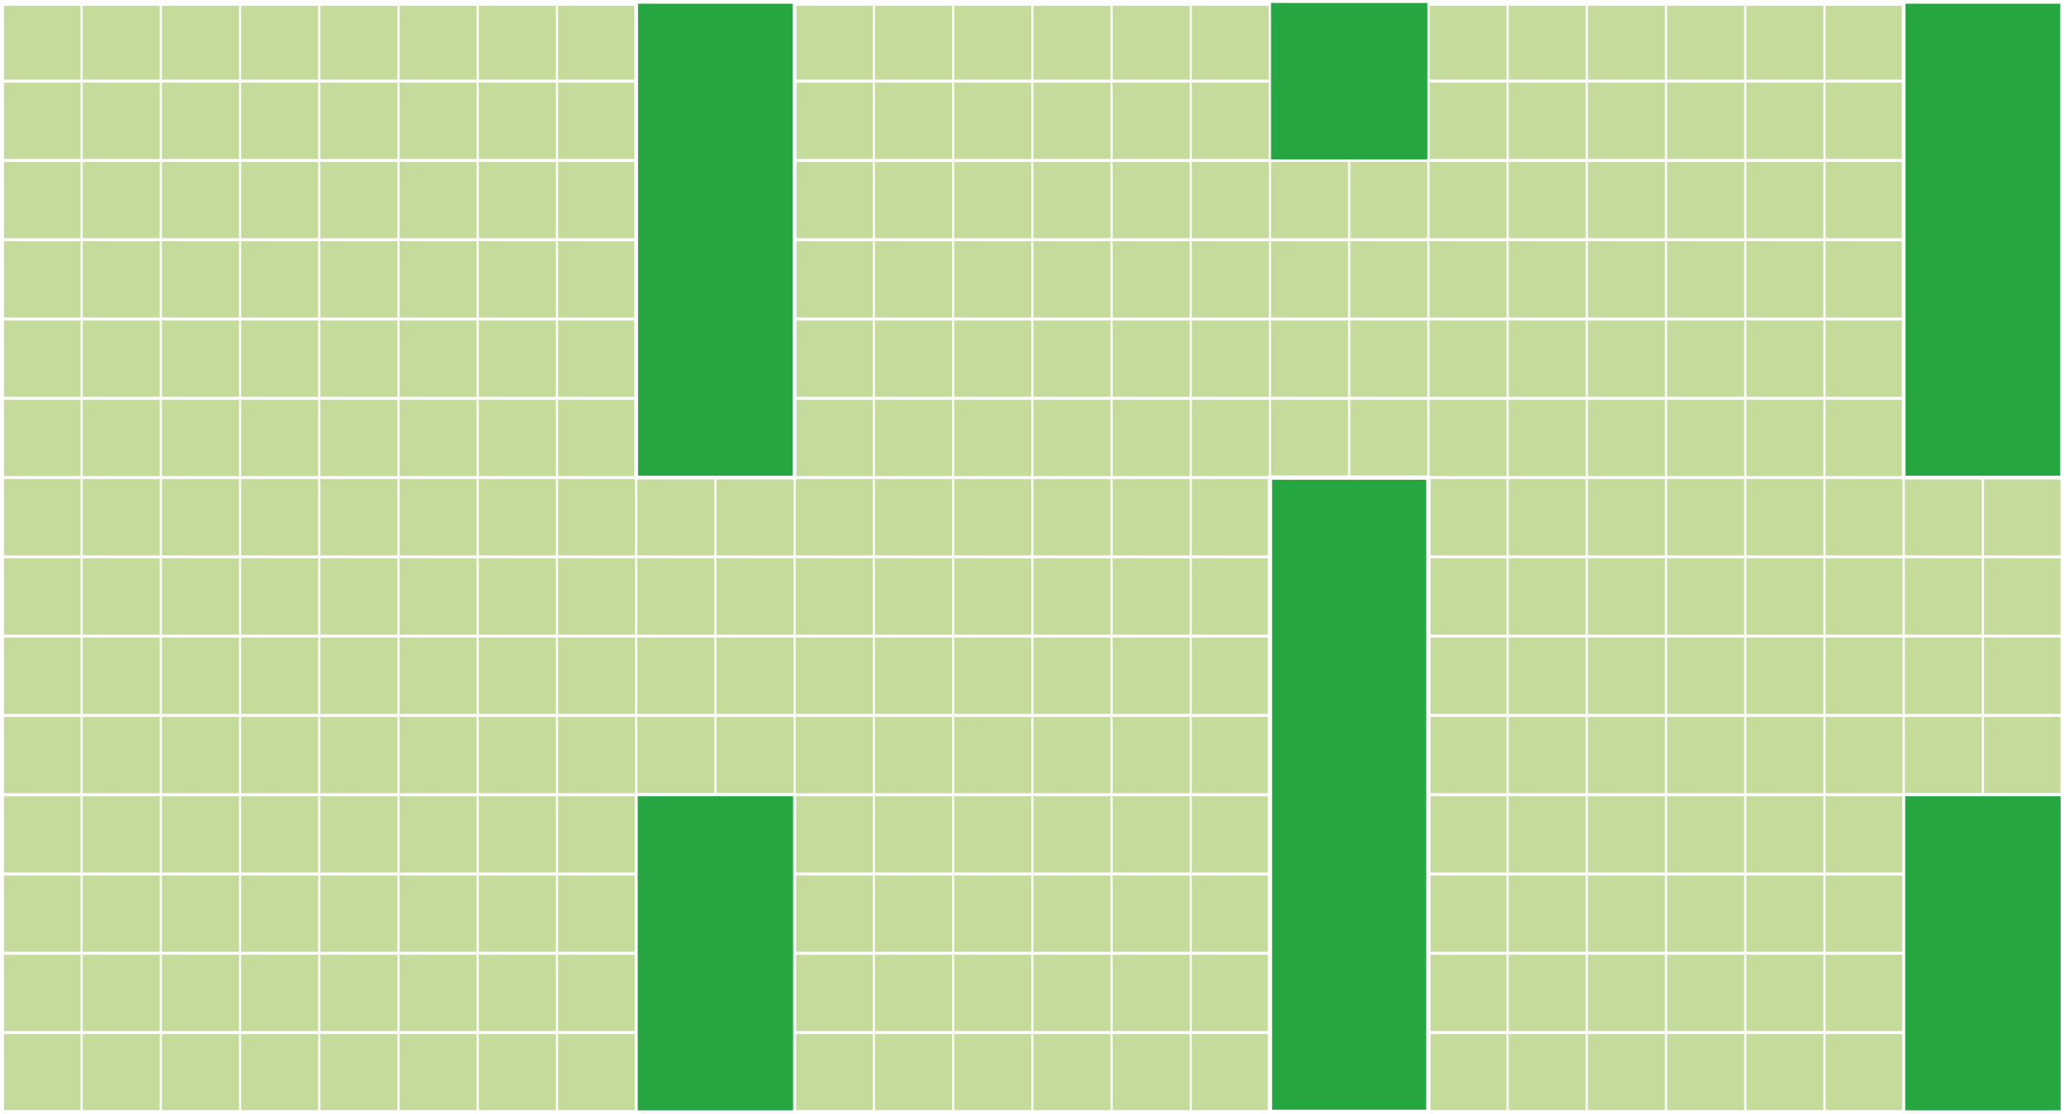
Umwelt
Agent

Slide 7
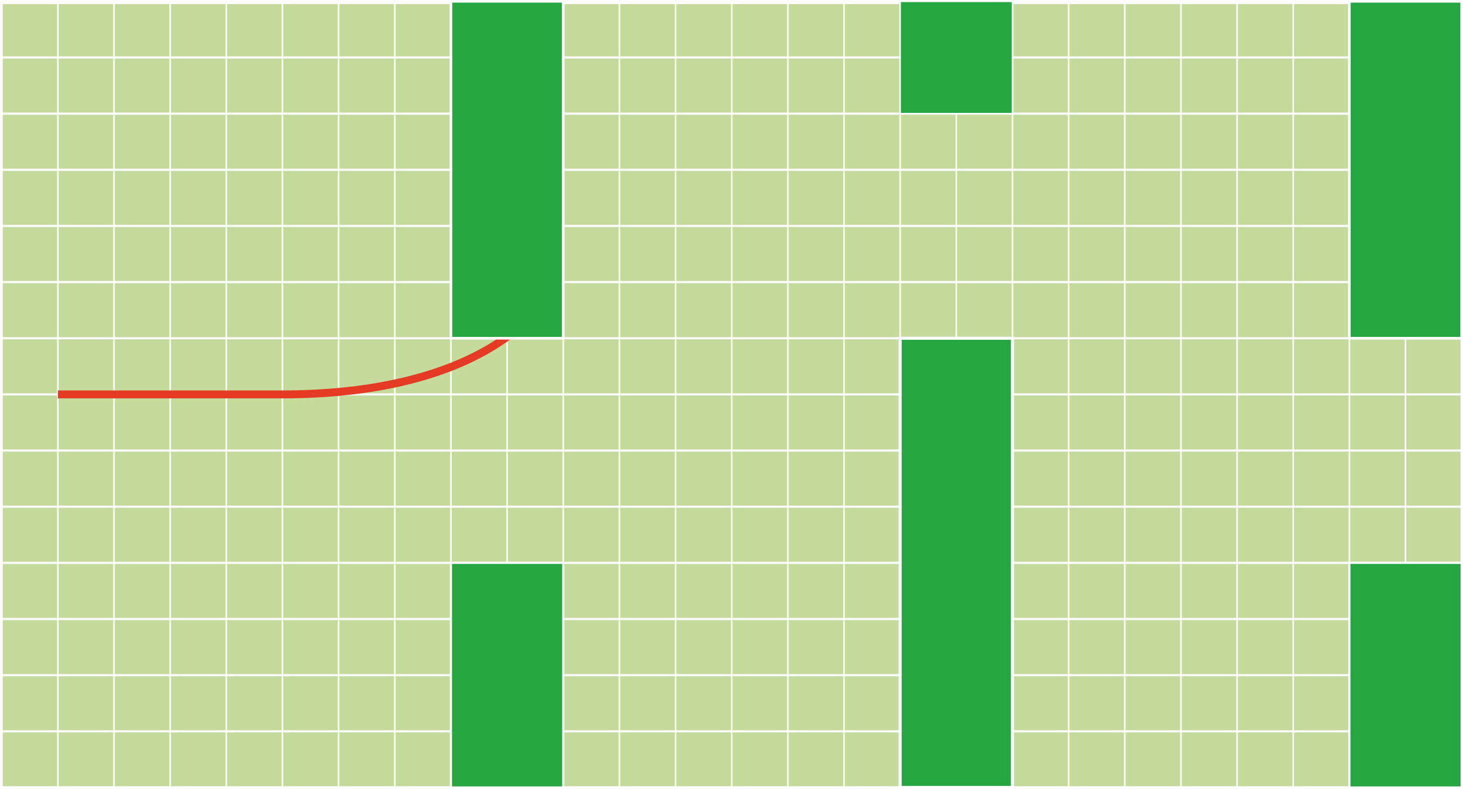
Umwelt
Agent
Handlung

Slide 8
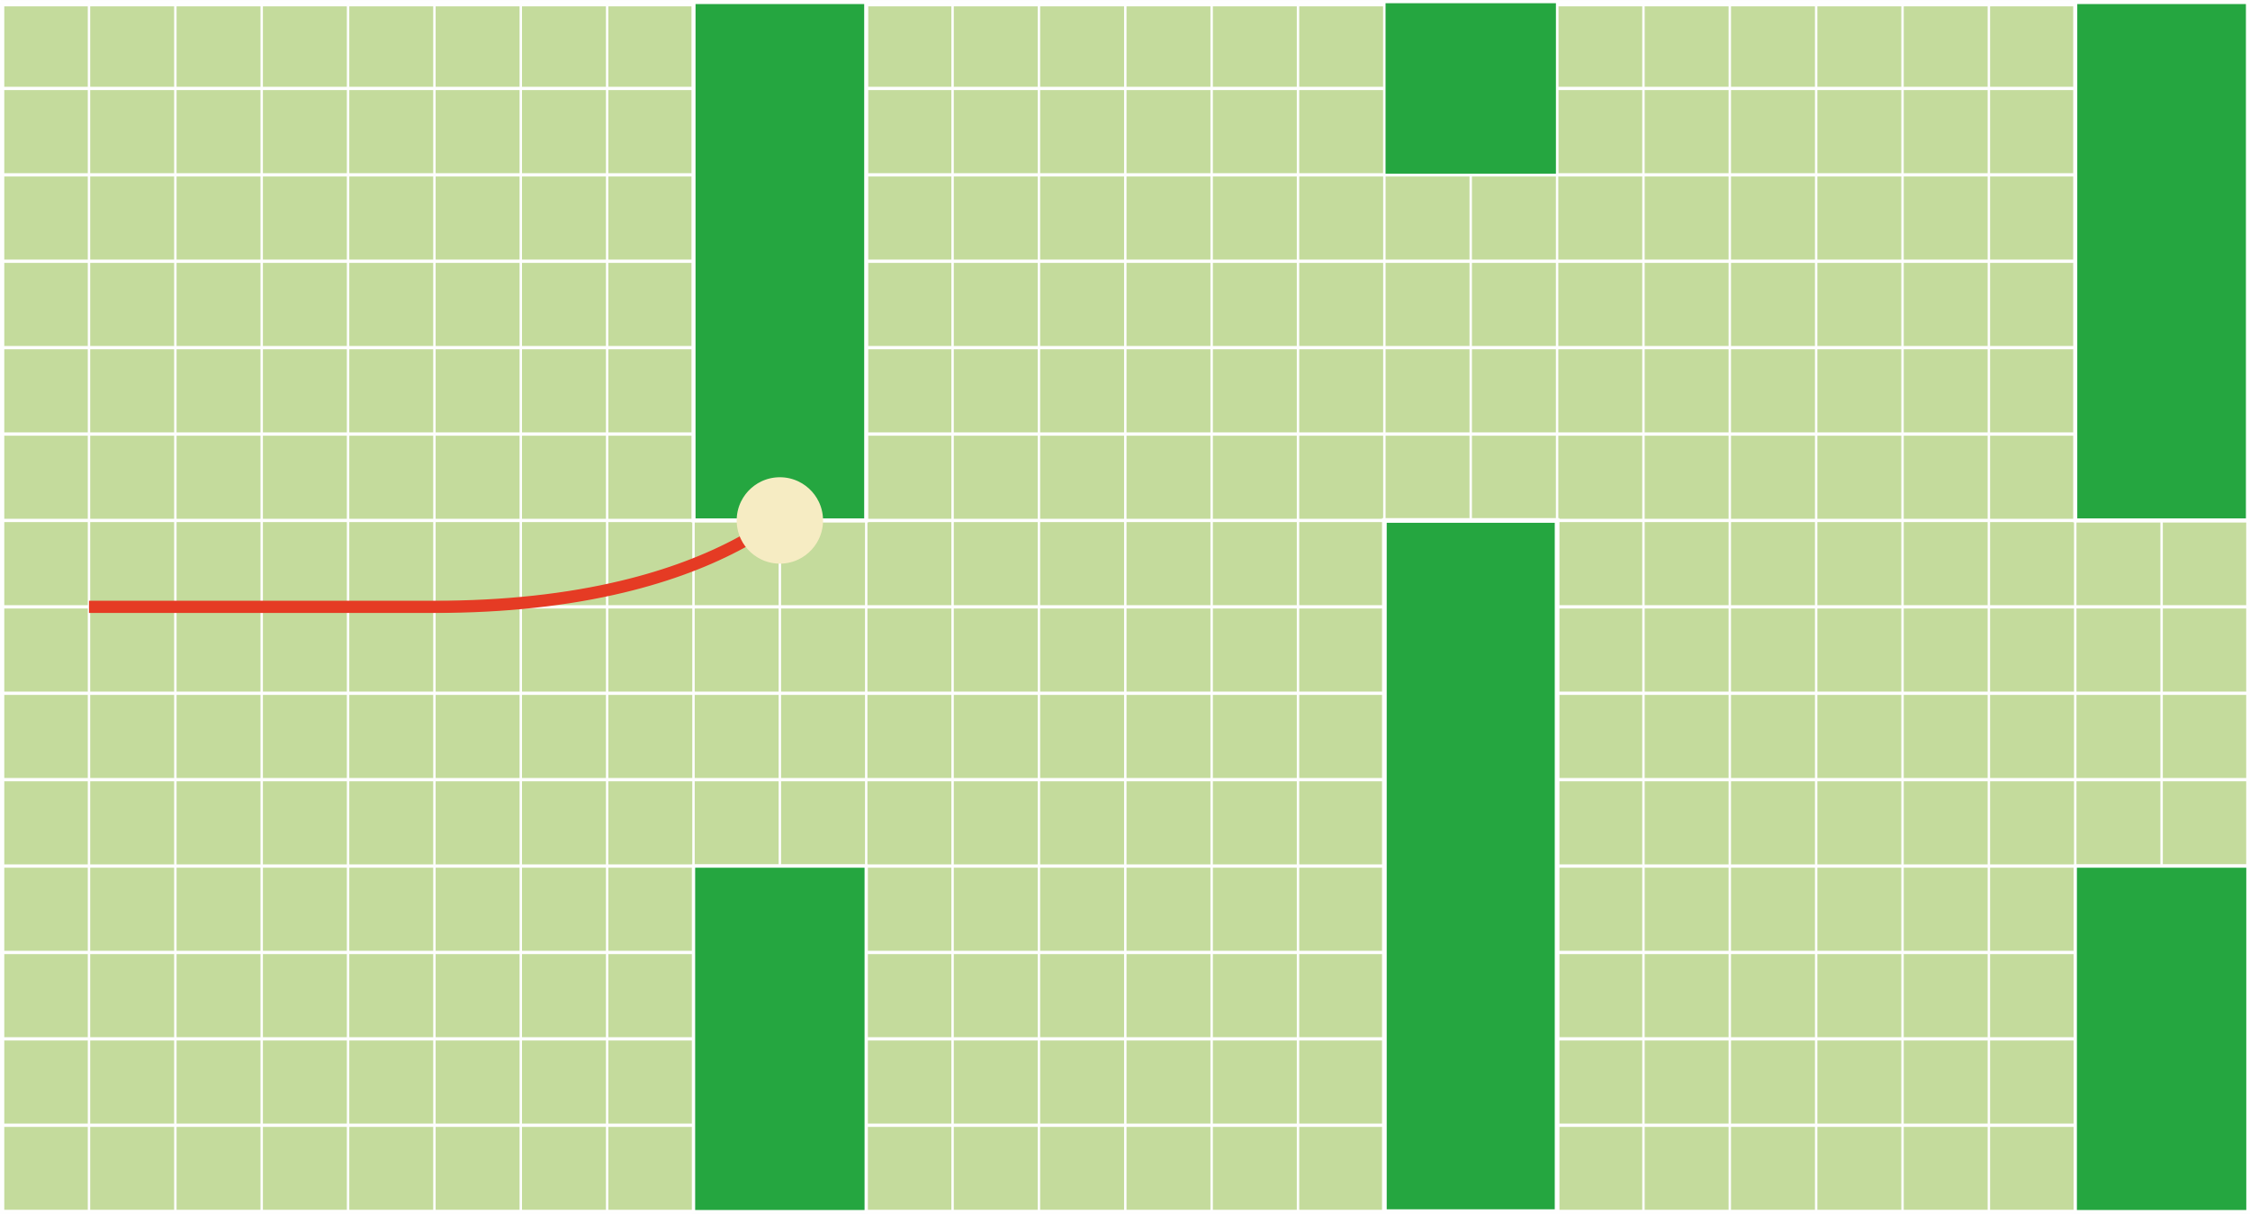
Umwelt
Bewertung
1
Agent
Handlung

Slide 9

Update
Handlung
Strategie
Neuronales Netz:
Gewichte anpassen
Bewertung

Slide 10
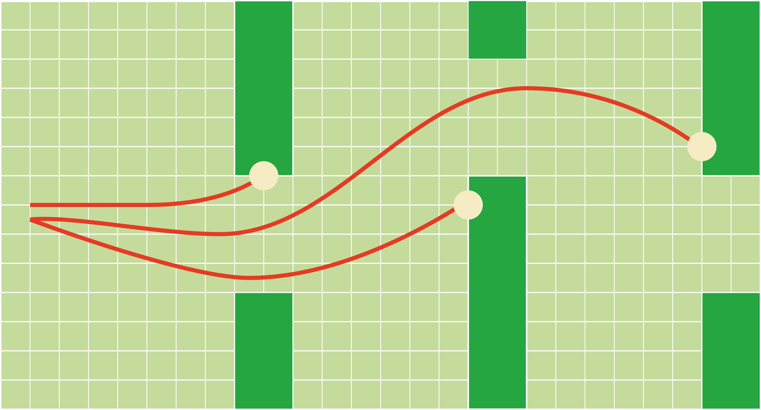
Umwelt
Handlung
1
3
Agent
2
Bewertung

Slide 11

Bestärkendes Lernen
Strategie
Handlung
Bewertung

Slide 12
Update: Genetischer Algorithmus

Slide 13
while score < MAX
0. Initialisieren
Mutieren
Bewerten
Selektieren

Slide 14
0. Initialisieren

Slide 15
0. Initialisieren
Population erstellen

Slide 16
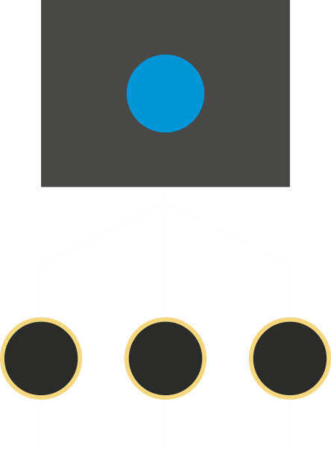
0. Initialisieren
Population erstellen

Slide 17
0. Initialisieren
Population erstellen
1
1
1
1
1
1
1
1
1
1
1
1
1
1
1
Gewichte

Slide 18
1. Mutieren
Eigenschaften variieren
1
1
1
1
1
1
1
1
1
1
1
1
1
1
1
Gewichte

Slide 19
1. Mutieren
Eigenschaften variieren
1
2
1
3
1
1
2
1
2
1
1
3
2
3
1
Gewichte

Slide 20
2. Bewerten
Nach Bewertungsfunktionen
1
2
3

Slide 21
3. Selektieren
Eine bestimmte Anzahl auswählen

Slide 22
0. Initialisieren
Mutieren
Bewerten
Selektieren

